Slide 1

Добровольческая деятельность Мининского университета
Нижний Новгород
2024

Slide 2

Педагогический вуз
Разумное. Новое. Вечное.

Slide 3

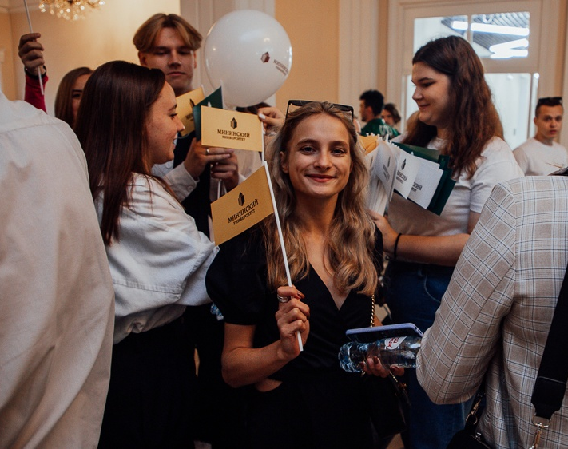
Волонтерство и социальное проектирование
Профессиональные компетенции
Студенческие информационные ресурсы
Социальные стандарты и права студентов
Экология
Спорт и ЗОЖ
Историко-патриотическое воспитание
Наука и инновации
Культура и творчество
Межкультурный диалог

Slide 4





Направления волонтерской деятельности
Мининского университета
социальное волонтерство
спортивное волонтерство
событийное волонтерство
экологическое
волонтерство
патриотическое волонтерство
инклюзивное волонтерство
культурное волонтерство
экологическое
волонтерство

Slide 5
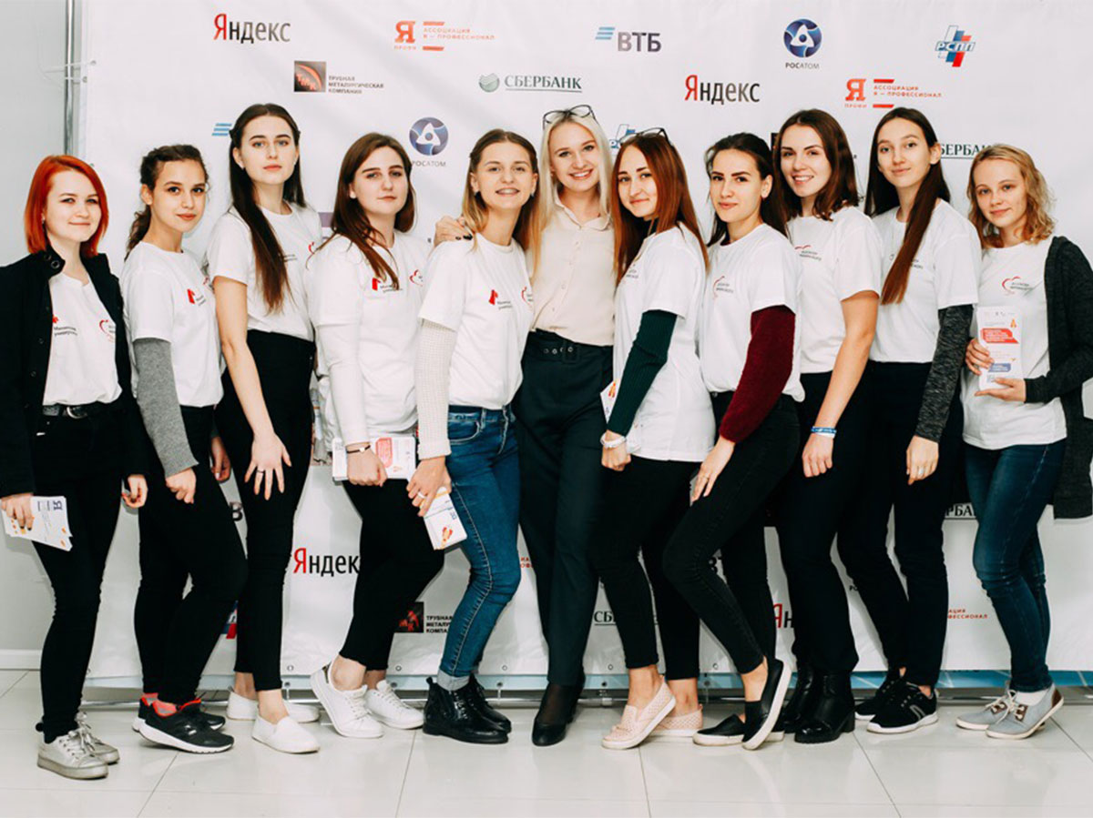
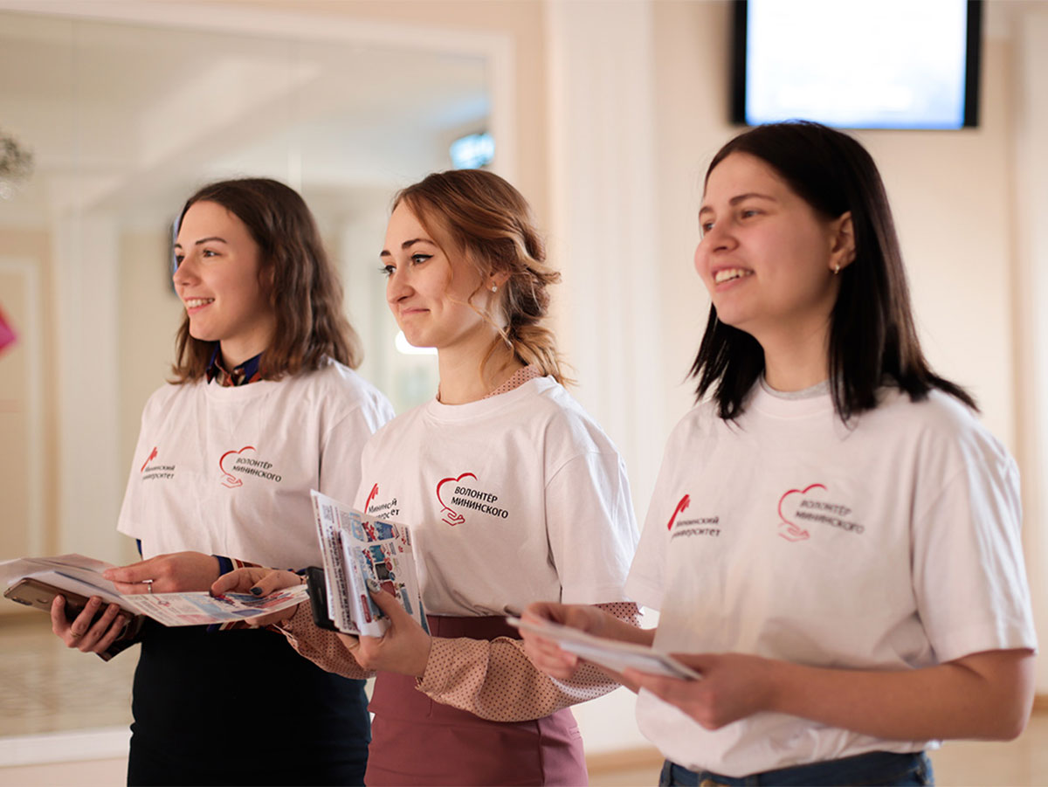

Волонтерский центр
Мининского университета
Студенческое объединение «Волонтерский центр - это команда активных студентов Мининского университета, которая помогает в организации мероприятий разного масштаба в стенах университета и за его пределами.
Волонтерский центр был открыт в 2017 году.
Волонтерский центр Мининского университета насчитывает более 350 студентов.
За последние три года в волонтерских проектах приняло участие более 2 000 студентов.
В настоящее время в Волонтерском центре функционируют подразделения, организующие добровольческую деятельность по направлениям.

Slide 6
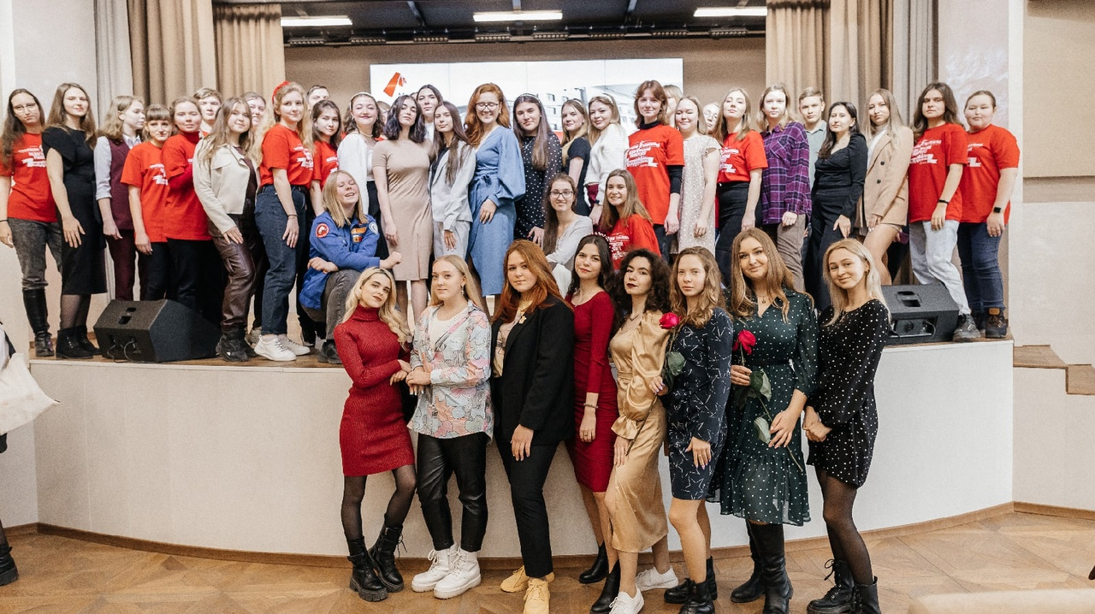
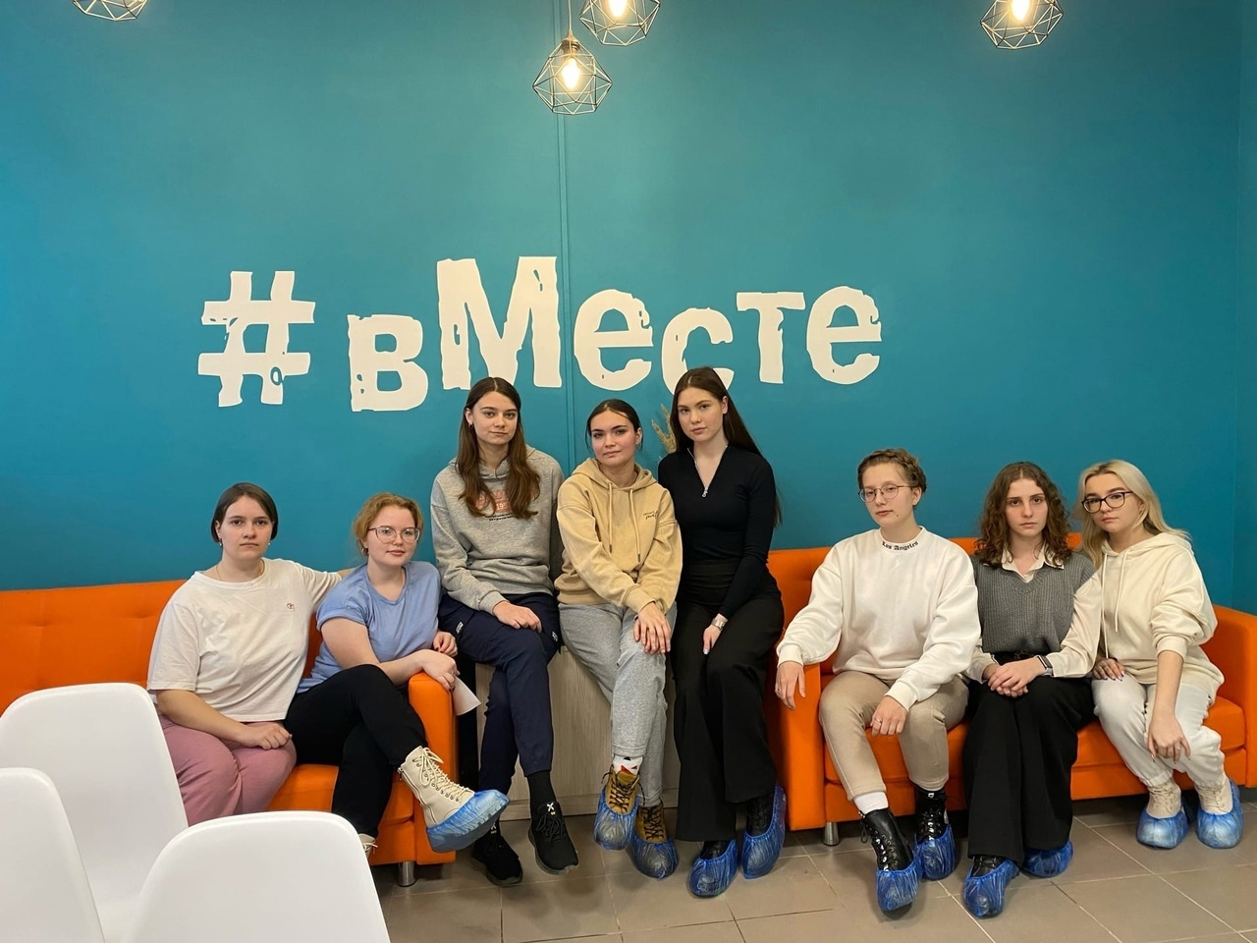
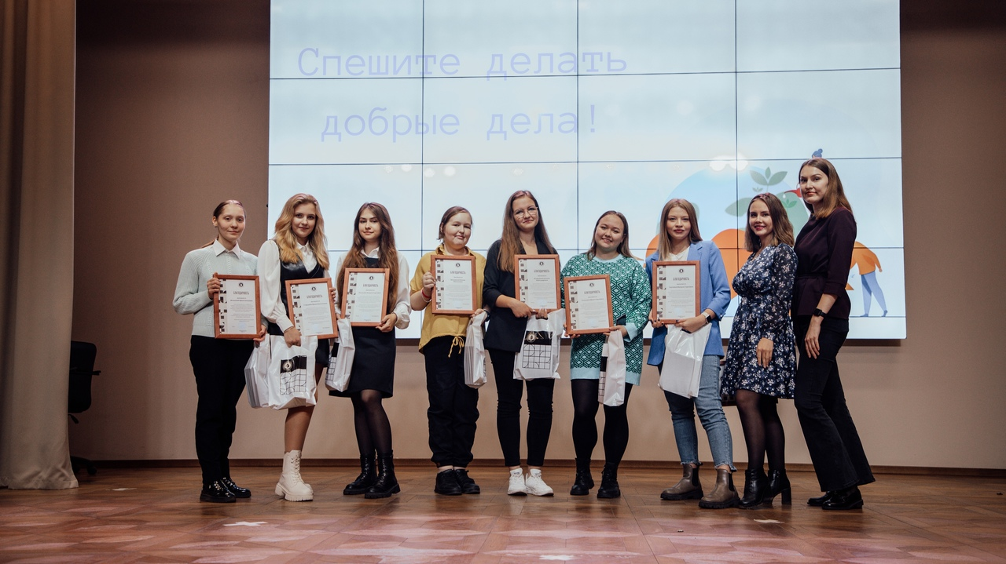
Опыт участия в организации культурно-массовых мероприятий
Окружной Форум в сфере патриотического воспитания молодежи «Содружество»
Встреча с участниками Всероссийского проекта «Большая перемена»
Всероссийский студенческий проект «Твой ход»
Всероссийская студенческая олимпиада «Я-профессионал»
Всероссийская студенческая олимпиада по педагогике «ФОРСАЙТ-ПЕДАГОГИКА»
Окружной форум добровольцев Приволжского и Северо-Западного федеральных округов «Добро.Фестиваль #МыВместе»
Межвузовский фестиваль народов мира «Атмосфера»

Slide 7
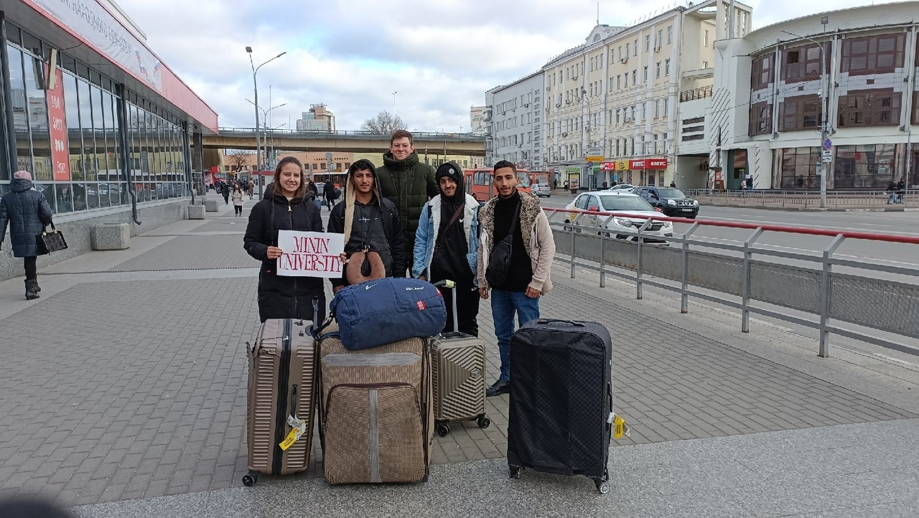
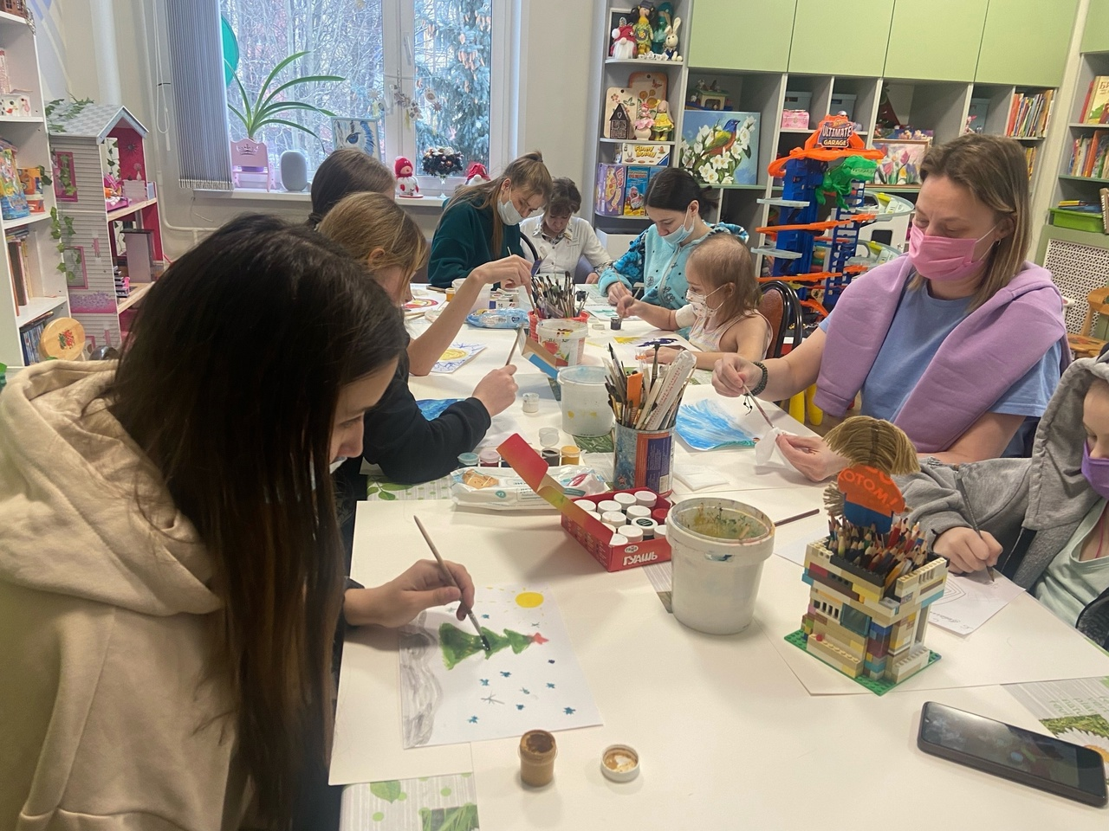
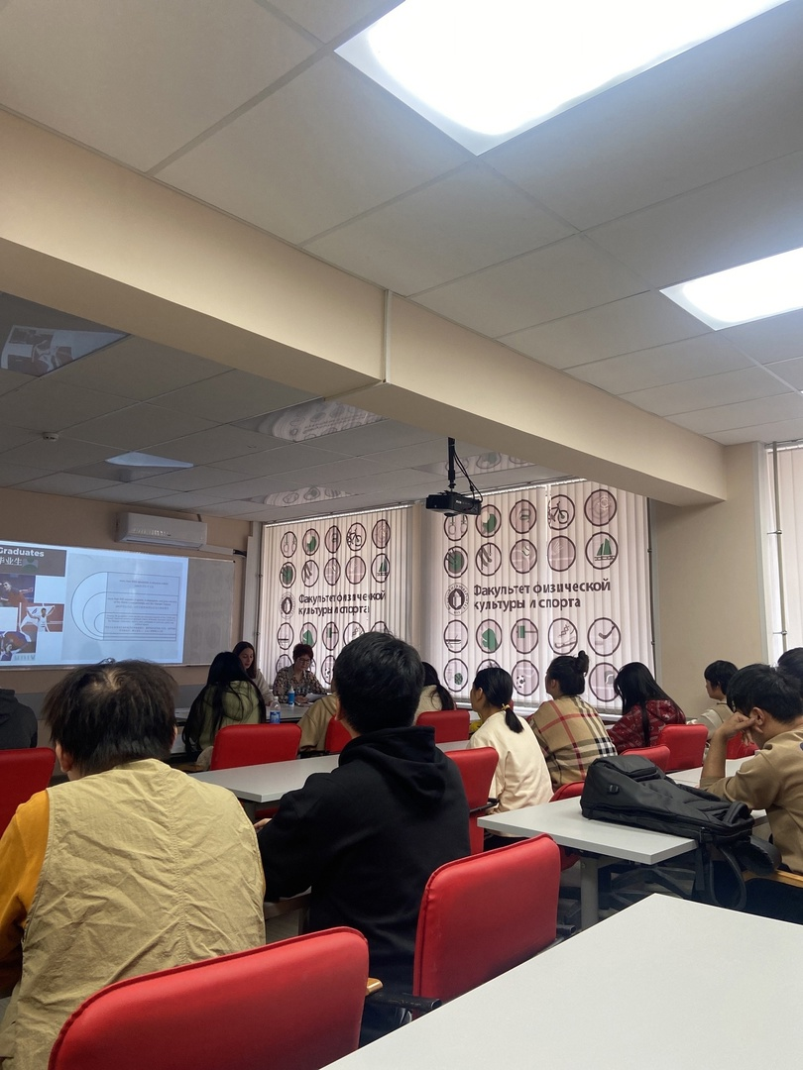
Опыт реализации социальных и волонтерских проектов
Проект в рамках сотрудничества с благотворительным фондом «Жизнь без границ»
Проект по работе с иностранными студентами «Cultural bridge»
Проект в рамках сотрудничества с фондом НОНЦ «Сияющие звезды»

Slide 8
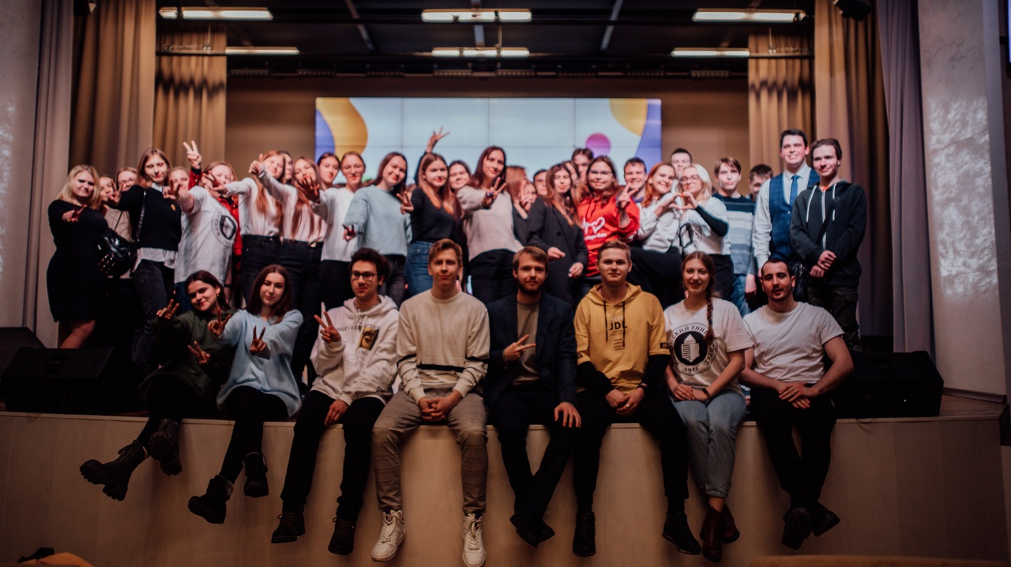
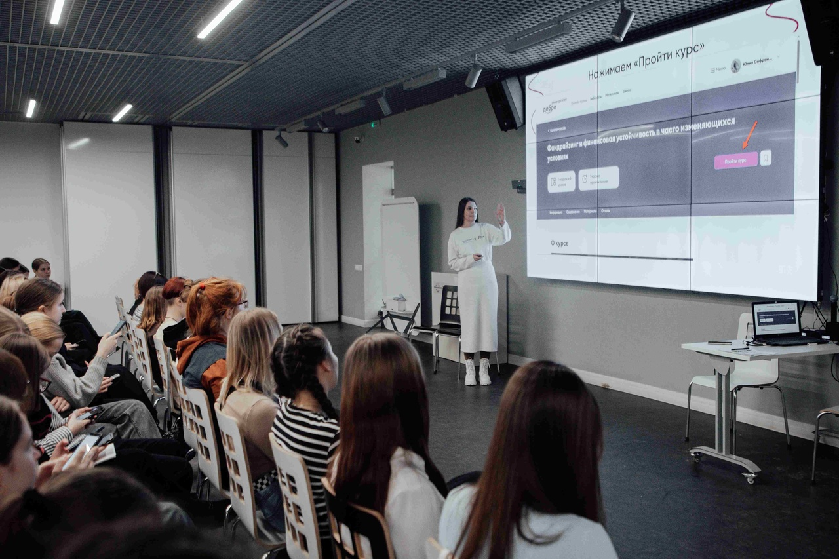
«Академия Волонтера» Мининского университета
«Академия волонтера» - ежегодный проект развития добровольческого движения в Мининском университете.
В рамках образовательных встреч – круглых столов, дискуссий, открытых диалогов и практических занятий студенты знакомятся с основами волонтерской деятельности, принципами движения, узнают, как разработать социальный проект и реализовать его.
По итогам обучения участники получают сертификат о прохождении курса.

Slide 9
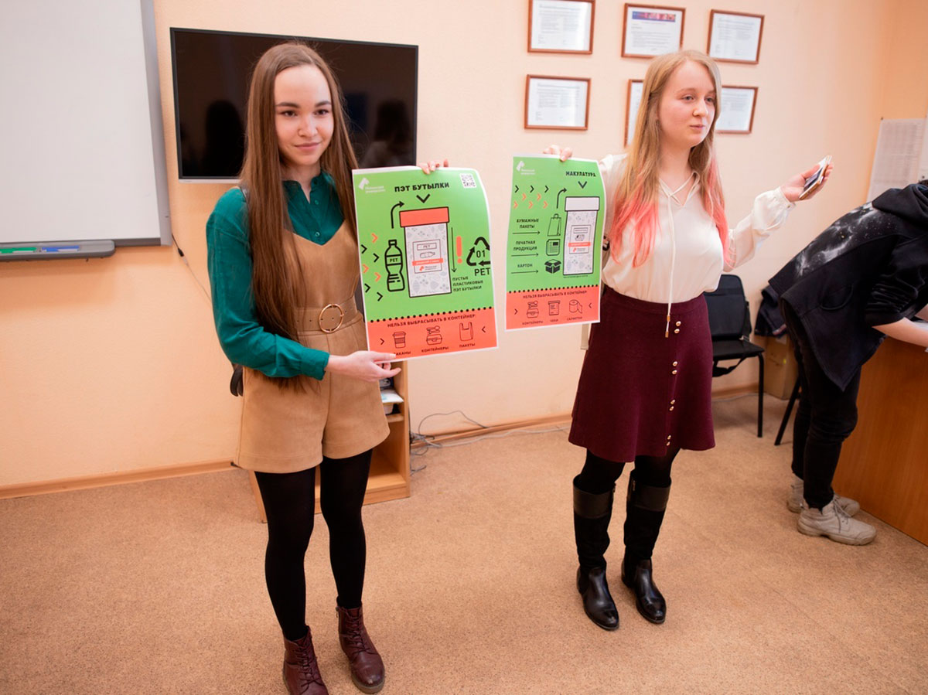
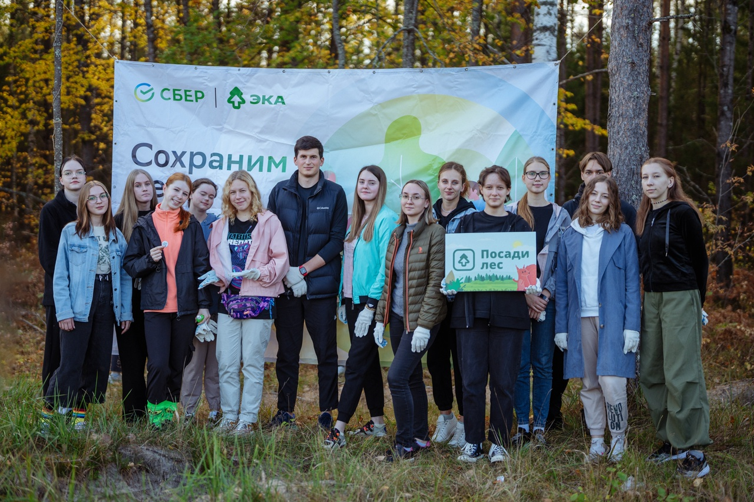
Экологический клуб «Зеленый Минин»
Мининский университет вошел в ТОП-5 рейтинга «зеленых» вузов России!
Целью эко-клуба «Зеленый Минин» является формирование экологической культуры студентов и сотрудников университета.
В рамках работы объединения студенты развивают систему раздельного сбора отходов в корпусах университета, реализуют эко-проекты, проводят эко-акции, викторины, эко-фестивали, субботники, проводят эко-мероприятия для студентов и школьников.

Slide 10
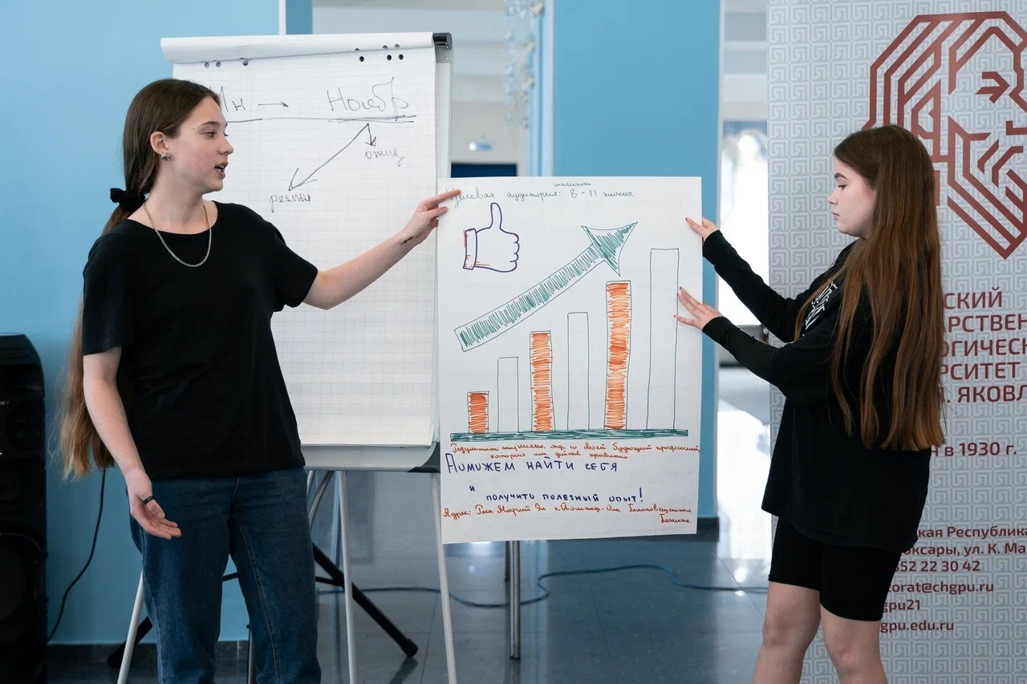
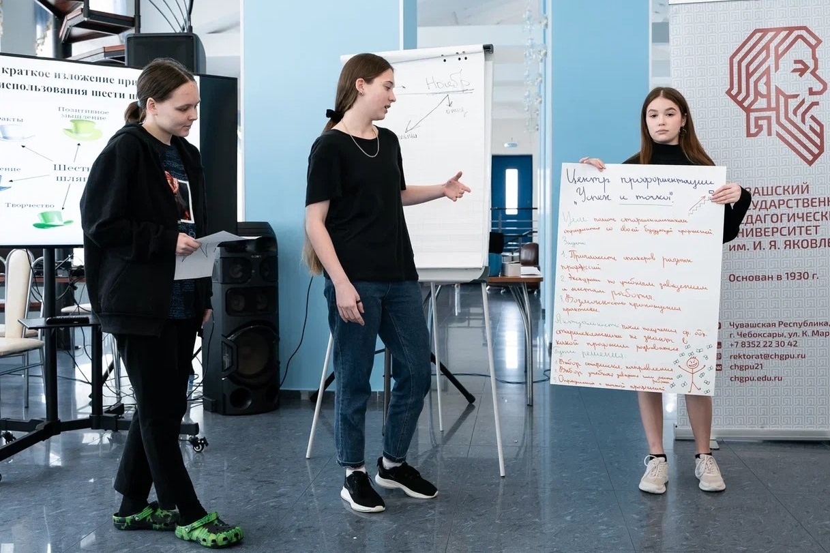
Проект «Обучение служением»
С 1 сентября 2023 года в Мининском университете реализуется образовательная программа «Обучение служением».
В рамках нового предмета студенты предлагают решения социально-значимых задач и помогают жителям России.
В рамках курса студенты изучают принципы социального проектирования и виды социальных проблем, а также разрабатывают проект, который реализован с помощью всероссийской платформы «Добро.ру».
Партнером проекта стал фонд «Нижегородский онкологический научный центр».

Slide 11

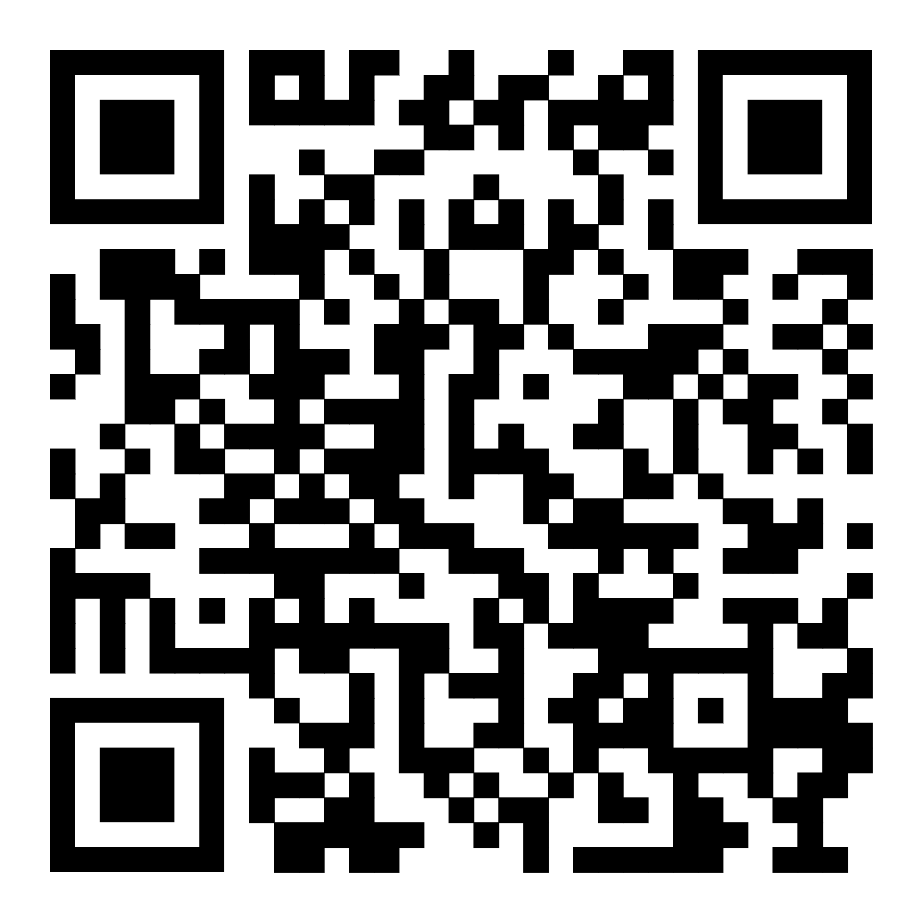
Мининский университет

